Slide 1
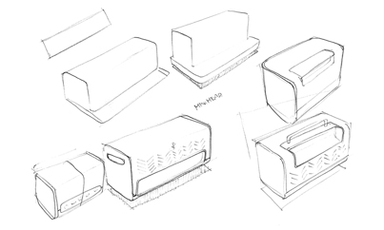
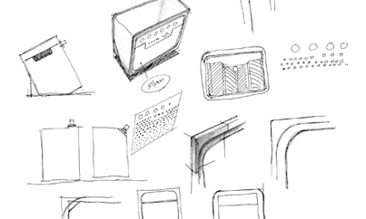

Tópicos de Design de Produto
Pós-Graduação
Sistemas Eletrônicos Embarcados
Gabriel Franzotti C. de Souza
Ricardo Kuciskis

Slide 2
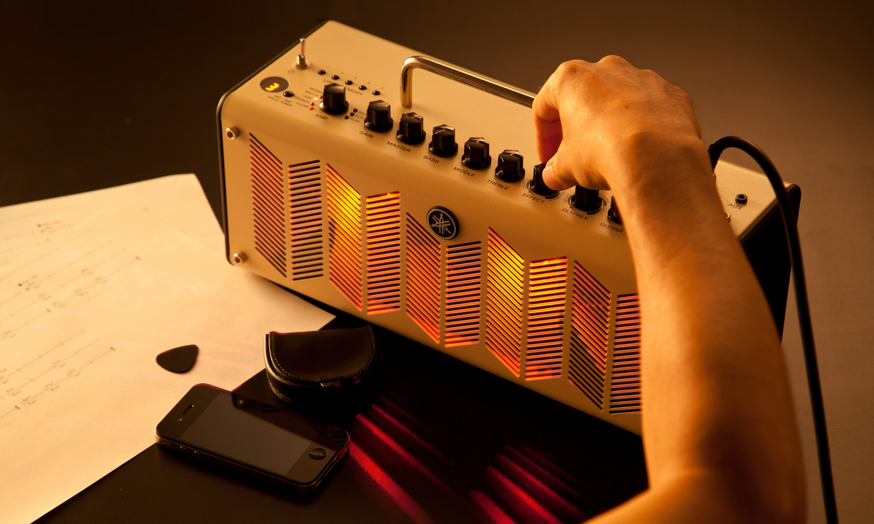
Os10 Princípios Heurísticos De Usabilidade
https://br.yamaha.com/pt/products/musical_instruments/guitars_basses/amps_accessories/thr/index.html#product-tabs

Slide 3

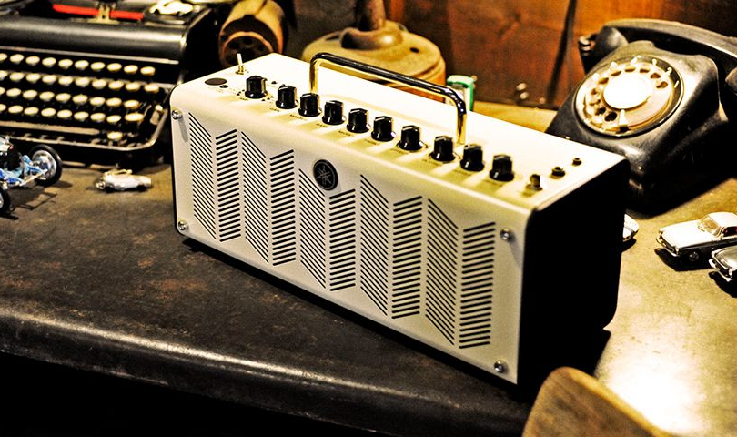
THR10
https://br.yamaha.com/pt/products/musical_instruments/guitars_basses/amps_accessories/thr/index.html#product-tabs

Slide 4
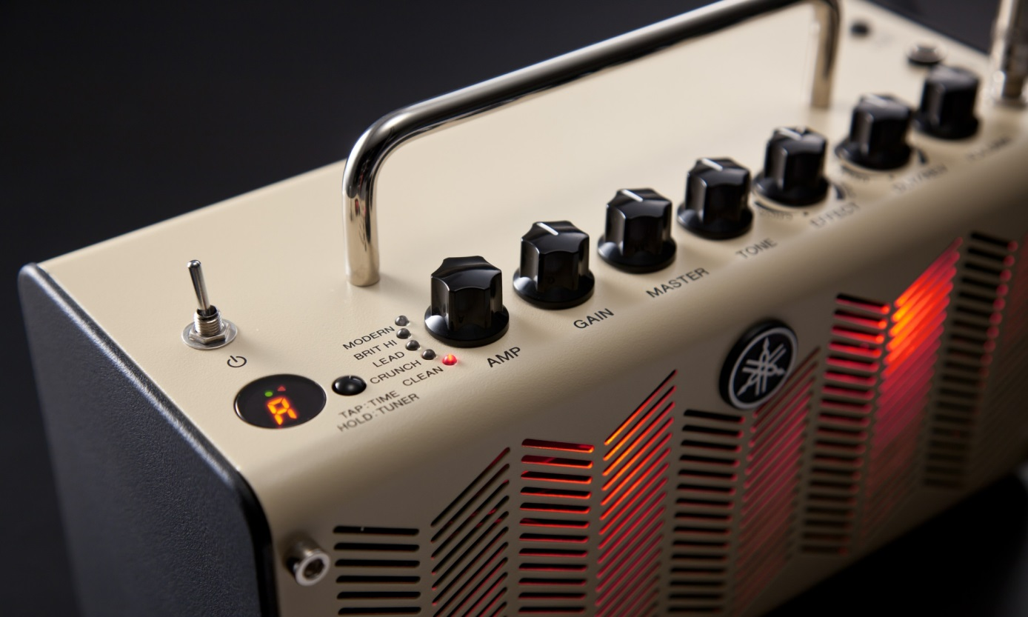
1. Visibilidade de Status do Sistema
Status Ligado ou Desligado:

Slide 5
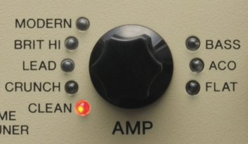
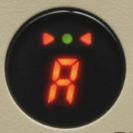
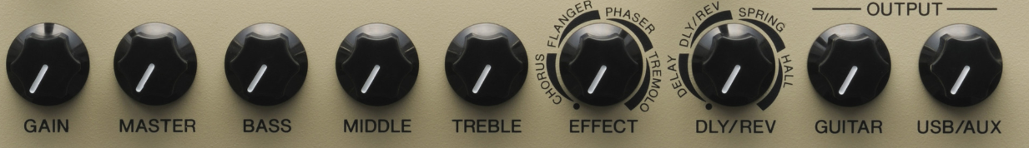
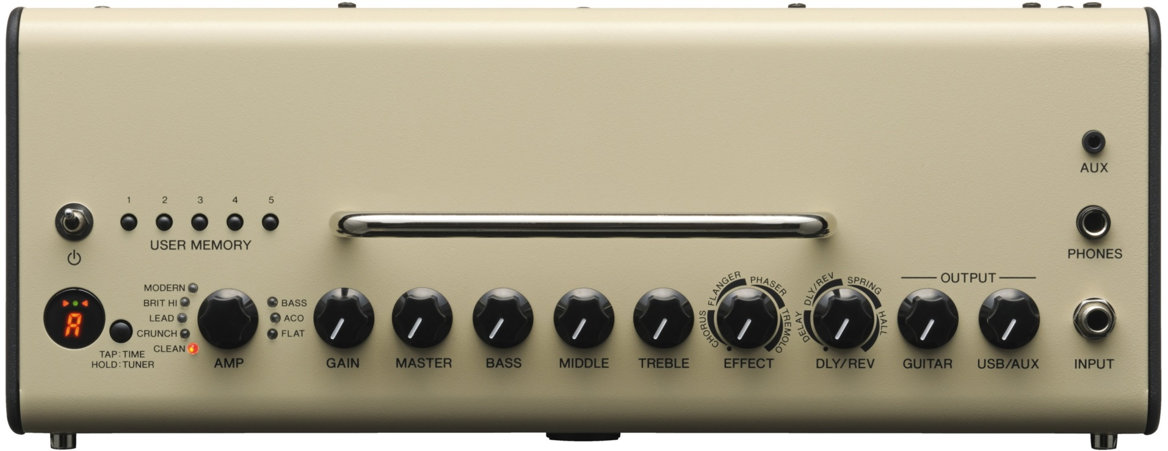
1. Visibilidade de Status do Sistema
Status - Simulação de Amplificador Selecionada :
Status – Parâmetros Selecionados (Volumes, Equalizador, Efeitos):
Status - Modo Afinador, Memória Selecionada e Tap Tempo:

Slide 6
1. Visibilidade de Status do Sistema
Status – Interface THR Editor:

Slide 7

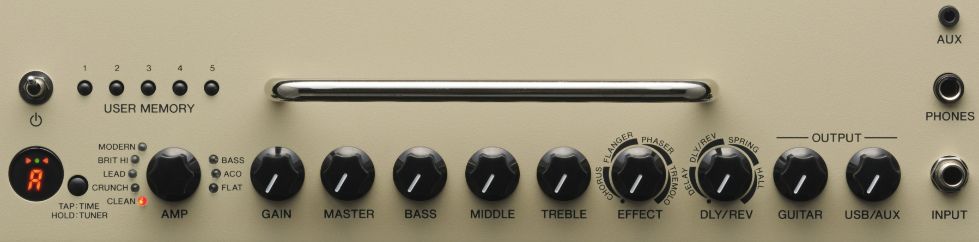
2. Relacionamento entre a interface do sistema e o mundo real
Comunicação com o usuário:

Slide 8
3. Liberdade e controle do usuário

Slide 9
4. Consistência

Slide 10
5. Prevenção de erros

Slide 11
6. Reconhecimento ao invés de lembrança

Slide 12
7. Flexibilidade e eficiência de uso

Slide 13
8. Estética e design minimalista

Slide 14
9. Ajude os usuários a reconhecer, diagnosticar e sanar erros

Slide 15
10. Ajuda e documentação

